Slide 1
SaludConex
EP6 · IMPLEMENTACIÓN, MONITOREO Y CONTROL
Prototipo para anticipar inasistencias y priorizar recordatorios
Gestión de Proyectos de Datos – SCY1102 · Sección 001-D
Docente: Osnellys E., Andrade D.
Bastián Román · Ignacio Gómez · Vicente Contreras
Notes:
PRESENTA: Bastián · 15 s TIEMPOS: Bastián 3:35 · Ignacio 2:45 · Vicente 1:45 = 8:05 de habla + 1:30 de margen para cambios de turno y demos = 9:35. DECIR: “Somos Bastián, Ignacio y Vicente. Construimos un prototipo que estima el riesgo de inasistencia de cada reserva, para que el personal sepa a quién llamar primero. Trabajamos con 50.000 reservas sintéticas.”

Slide 2
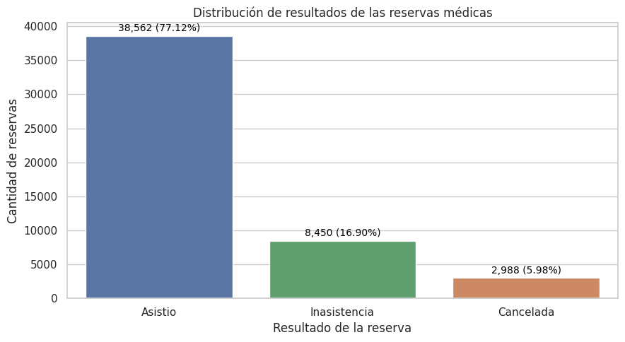
El problema
16,9 %
de las 50.000 reservas del dataset terminan en inasistencia sin aviso
Objetivo: saber a quién contactar antes de la cita
SaludConex · EP6
Presenta: Bastián
Notes:
PRESENTA: Bastián · 35 s DECIR: “Casi 1 de cada 6 reservas termina en que el paciente no llega y no avisa: esa hora se pierde. Nuestro objetivo es ordenar a quién contactar antes de la cita. El sistema nunca cancela ni niega una hora.” SI PREGUNTAN por qué datos sintéticos: no hubo datos reales autorizados (desviación D1). SI PREGUNTAN por qué el informe dice “cercana al 18 %”: 16,9 % es sobre las 50.000 reservas; sin contar las 2.988 canceladas (que sí avisaron) es 18 %. Son el mismo dato medido sobre bases distintas.

Slide 3
Lo que vamos a mostrar
1
2
3
4
5
Evidencias técnicas
Entregable: dashboard
Gestión en Trello
Estado y desviaciones
Defensa del plan
Ignacio
Vicente
Bastián
Bastián
Vicente
SaludConex · EP6
Presenta: Bastián
Notes:
PRESENTA: Bastián · 10 s DECIR: “Seguimos la pauta: evidencias técnicas, dashboard, Trello, estado y desviaciones, y la defensa del plan. Parte Ignacio.”

Slide 4
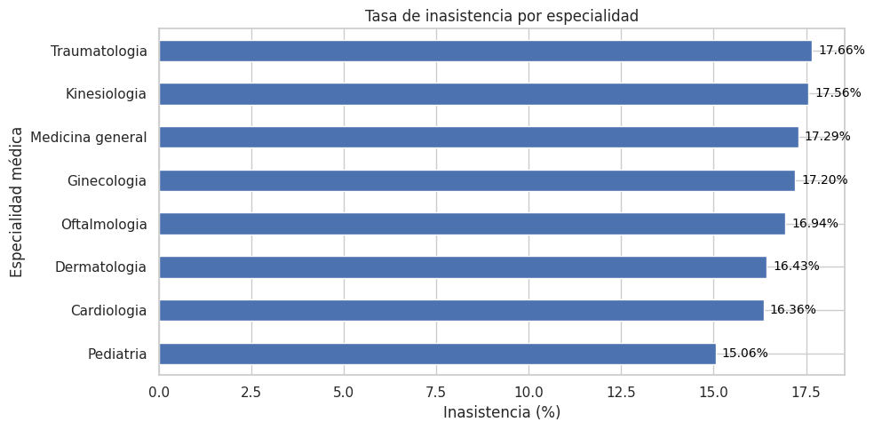
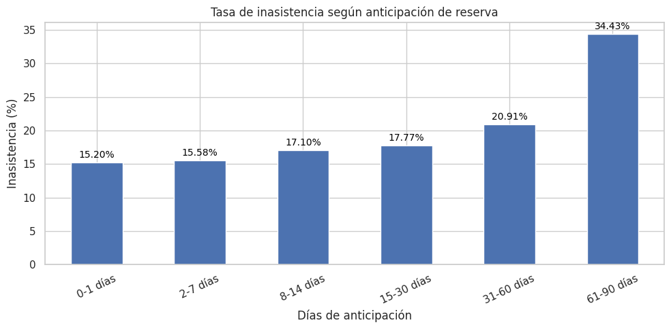
Los datos: 50.000 reservas sintéticas
18 variables
0 valores nulos
0 duplicados
ene 2024 – oct 2026
Por especialidad casi no cambia: 15 % a 18 %
La anticipación sí importa: 61–90 días → 34 %
SaludConex · EP6 · Evidencia: notebook en Colab
Presenta: Ignacio
Notes:
PRESENTA: Ignacio · 35 s DECIR: “Antes de modelar revisamos la calidad: sin nulos ni duplicados. Por especialidad la inasistencia casi no cambia. Lo que sí la mueve es la anticipación: a más días entre la reserva y la cita, más faltas.” SI PREGUNTAN: el grupo de 61–90 días tiene solo 61 reservas, así que ese 34 % se toma con cuidado.

Slide 5

Preparación en Python
Corte temporal 06-04-2026
47.012
14 → 64
37.569
50.000
entrenamiento (pasado)
reservas sintéticas
tras sacar 2.988 canceladas
variables → columnas del modelo
9.443
prueba (futuro)
Sin fuga de información
El modelo nunca ve el resultado de la reserva
El escalado se ajusta solo con entrenamiento
La prueba se usa una sola vez, al final
SaludConex · EP6 · Evidencia: notebook en Colab
Presenta: Ignacio
Notes:
PRESENTA: Ignacio · 40 s DECIR (recorriendo el flujo con la mano): “Sacamos las 2.988 canceladas, porque esas personas ya avisaron. Usamos 14 variables, que quedan en 64 columnas. Separamos por fecha: entrenamos con el pasado y probamos con el futuro, como sería en la realidad. Y el modelo nunca ve el resultado de la reserva.” SI PREGUNTAN por Comuna y Tipo_Previsión: están en el modelo; por eso revisarlas es la tarea pendiente D5. SI PREGUNTAN por Confirmacion_Recordatorio: el modelo corre después del recordatorio de 24 h, cuando ese dato ya existe.

Slide 6
¿Qué modelo detecta más inasistencias?
Recall en el periodo de validación: % de inasistencias reales que el modelo encuentra
Baseline (siempre “asiste”)
0 %
Random Forest
6,7 %
Regresión Logística, umbral 0,50
54,4 %
Regresión Logística, umbral 0,453
71,1 %
Elegida: Regresión Logística + umbral 0,453. Detecta más y se puede explicar al personal.
El Baseline tiene 82 % de Accuracy y no detecta ninguna.
SaludConex · EP6 · Evidencia: notebook en Colab
Presenta: Ignacio
Notes:
PRESENTA: Ignacio · 45 s DECIR: “En EP3 definimos que lo prioritario es no dejar pasar inasistencias, o sea Recall. El Baseline tiene 82 % de Accuracy y no detecta ninguna; Random Forest detecta apenas 6,7 %. La Regresión Logística, con el umbral bajado a 0,453, llega a 71 %. Y además se puede explicar al personal.” SI PREGUNTAN cómo eligieron el umbral: el que maximiza F1 en el periodo de validación. SI PREGUNTAN por Gradient Boosting: no alcanzamos a probarlo; es la desviación D3.

Slide 7
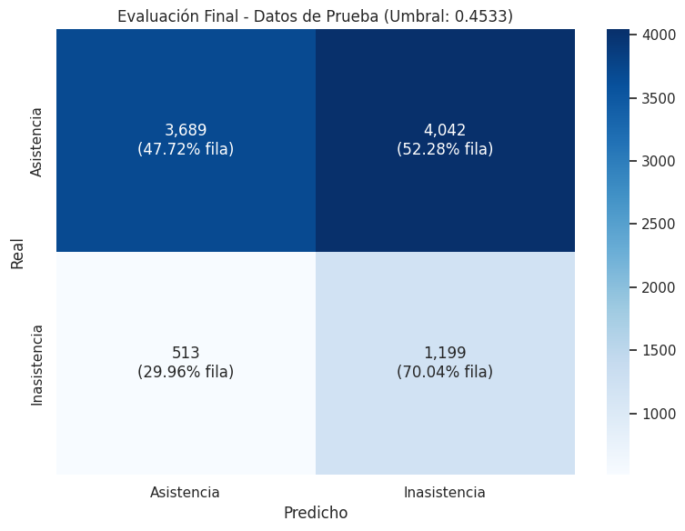
Resultado en 9.443 reservas nunca vistas
70 %
Recall: detecta 7 de cada 10 inasistencias
22,9 %
Precision: de 10 alertas, ~2 son inasistencias
0,63
AUC-ROC: mejor que el azar, aún moderado
SaludConex · EP6 · Evidencia: notebook y SaludConex_Evaluacion_Modelo.csv
Presenta: Ignacio
Notes:
PRESENTA: Ignacio · 45 s DECIR (señalando la matriz): “En 9.443 reservas que el modelo nunca vio, detectó 1.199 de 1.712 inasistencias: 7 de cada 10. El costo son las falsas alarmas: de 10 alertas, unas 2 aciertan. Por eso sirve para priorizar, no para decidir solo. Vicente muestra cómo llega esto al personal.” SI PREGUNTAN por la baja precisión: una falsa alarma cuesta una llamada; no detectar cuesta una hora médica. Ver respaldo de priorización.

Slide 8
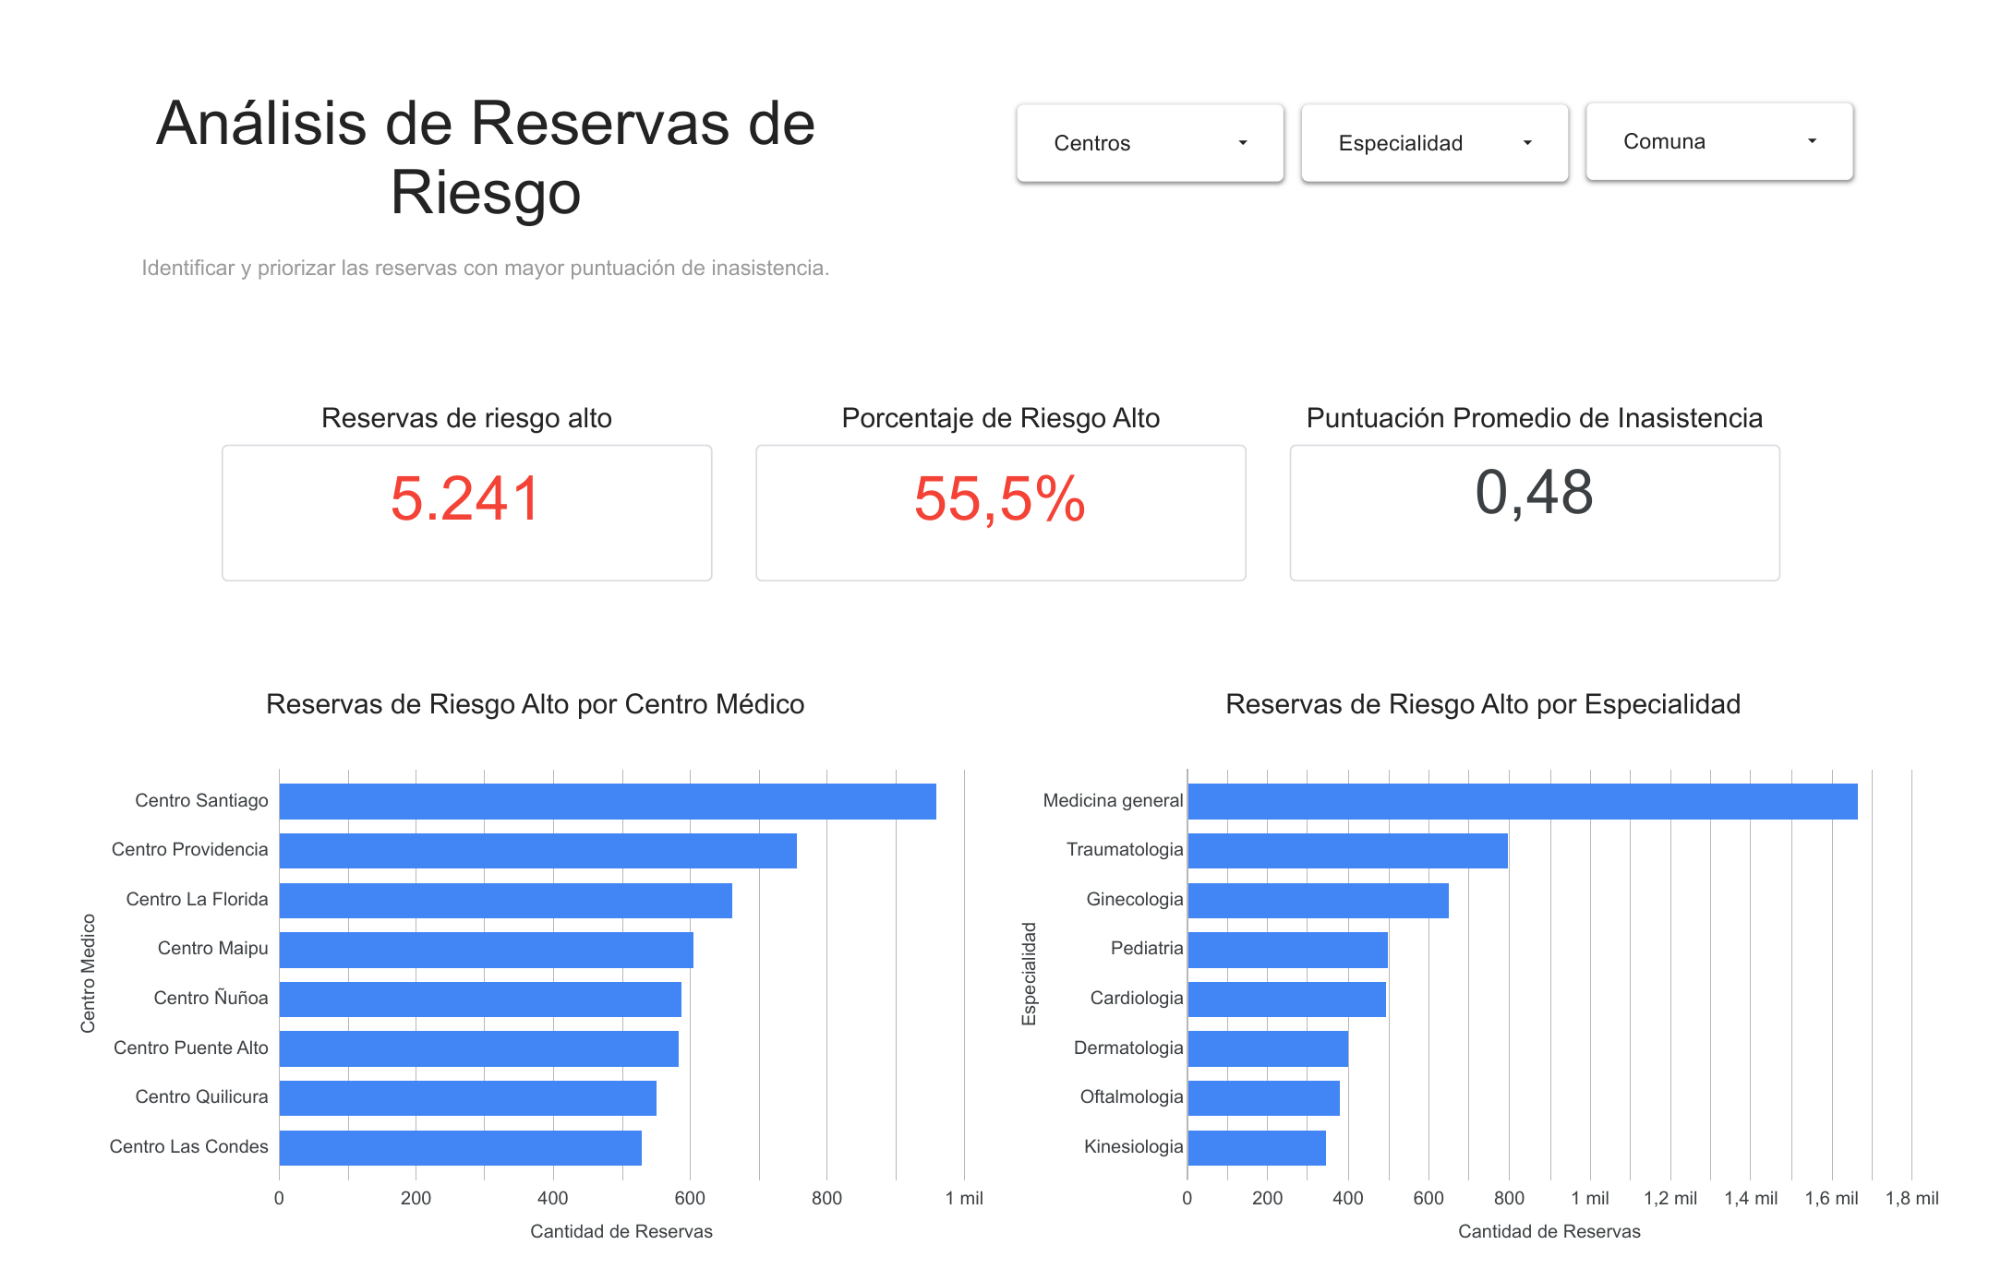


Dashboard: ¿a quién llamar primero?
5.241
reservas en riesgo alto (55,5 %)
Filtros por centro, especialidad y comuna
Tabla ordenada por puntaje para el personal
SaludConex · EP6 · Looker Studio, fuente: SaludConex_Predicciones_Looker.csv
Presenta: Vicente
Notes:
PRESENTA: Vicente · 45 s (incluye 15 s de demo) DECIR: “Este es el entregable que usaría el personal: 5.241 reservas en riesgo alto, dónde se concentran y una tabla ordenada por puntaje para saber a quién llamar primero.” DEMO (máximo 15 s): filtrar un centro y mostrar cómo cambia la tabla. Nada más. SI PREGUNTAN “¿55 % no es mucho?”: sí; con el puntaje se puede llamar solo al 20 % más riesgoso (diapositiva de respaldo). SI PREGUNTAN por qué dos CSV: el de predicciones no trae el resultado real, porque eso solo se sabe después de la cita.

Slide 9
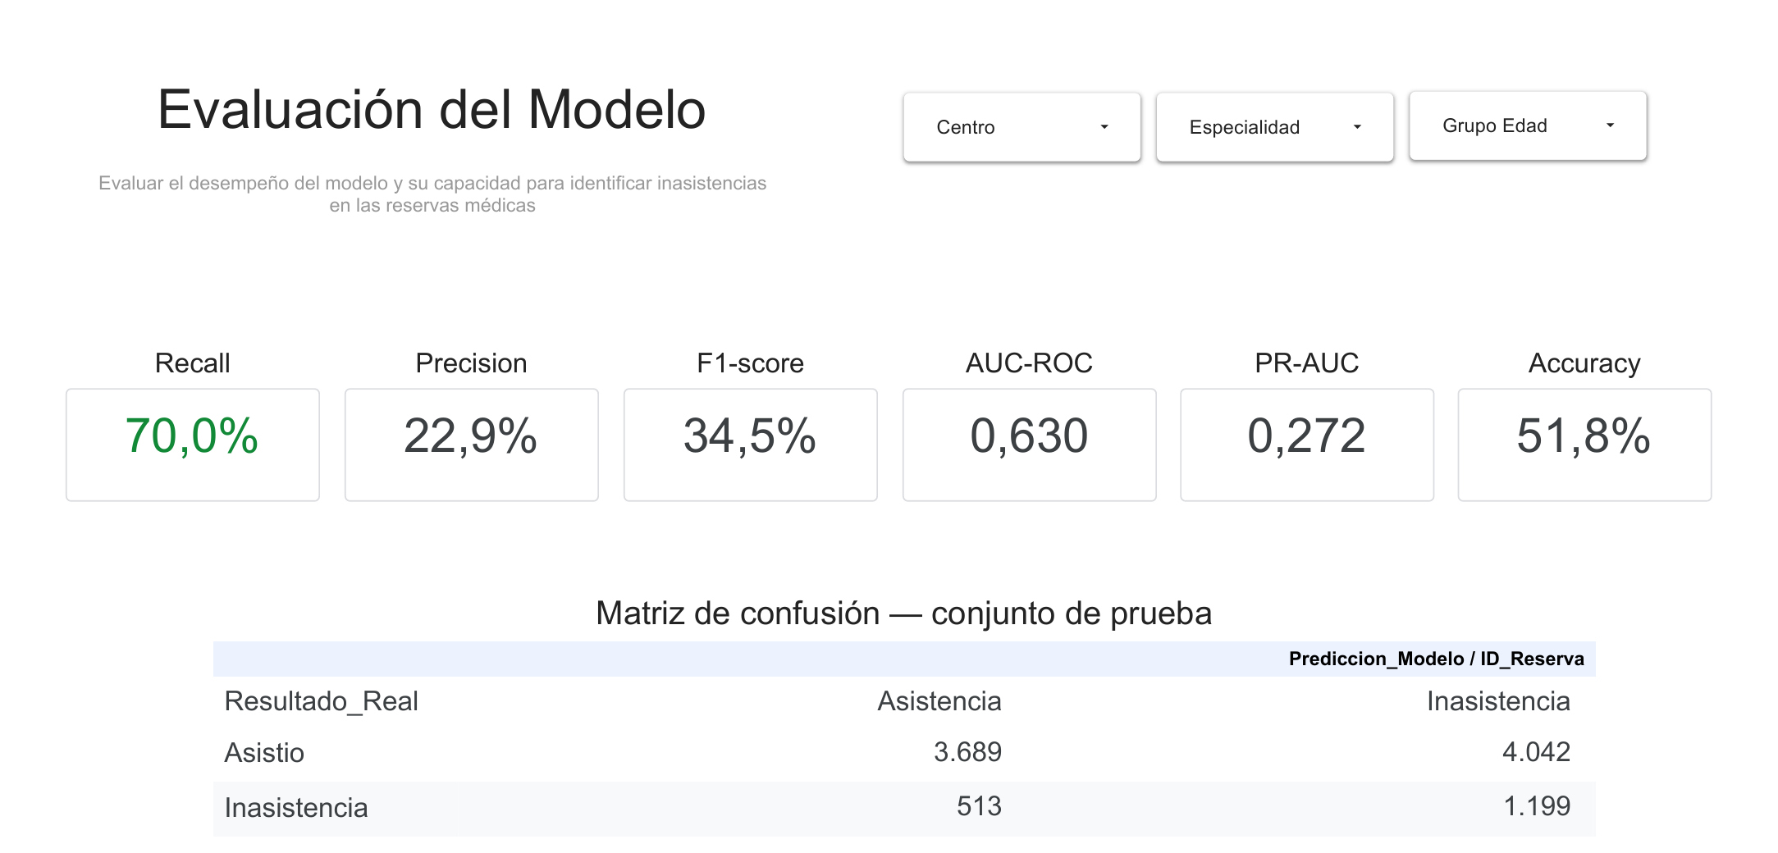

Dashboard: ¿cómo le va al modelo?
Las cifras coinciden con las calculadas en Python
SaludConex · EP6 · Looker Studio, fuente: SaludConex_Evaluacion_Modelo.csv
Presenta: Vicente
Notes:
PRESENTA: Vicente · 20 s (no bajar con el scroll) DECIR: “Esta página es para la jefatura: muestra las métricas del modelo. Comprobamos que coinciden exactamente con las de Python. Bastián sigue con la gestión.” SI PREGUNTAN por grupos: Recall de 63 % (Puente Alto) a 78 % (Ñuñoa); ver respaldo.

Slide 10
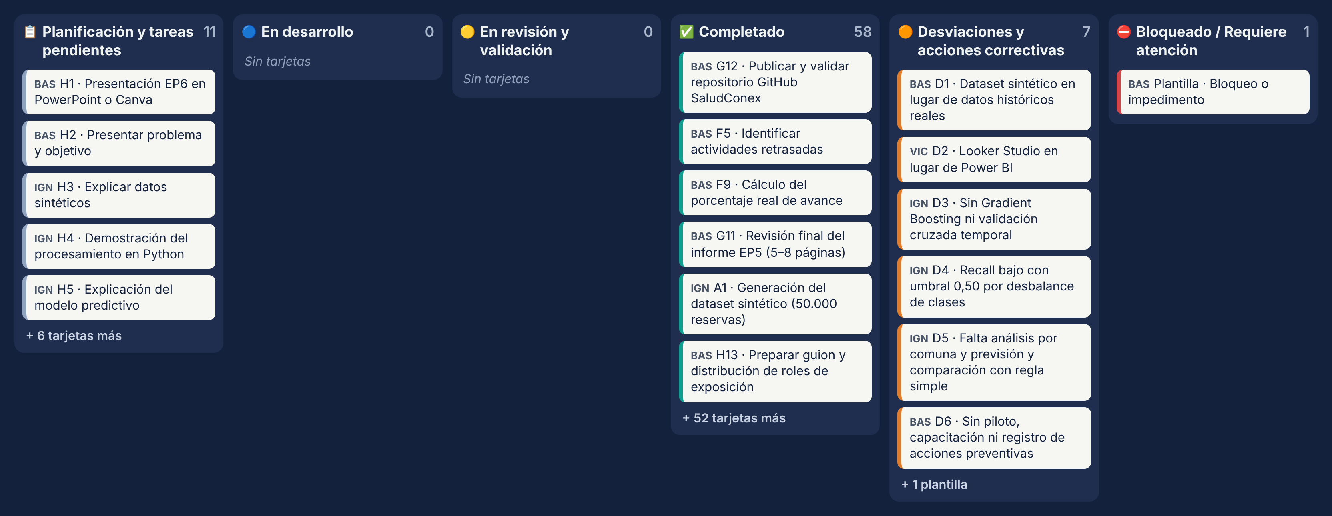
Control del proyecto en Trello
69 tareas con responsable (BAS · IGN · VIC)
58 completadas
6 desviaciones registradas con su acción
SaludConex · EP6 · Estado del tablero al 08-11-2026 · Demo en vivo
Presenta: Bastián
Notes:
PRESENTA: Bastián · 45 s (incluye 20 s de demo) DECIR (señalando las columnas): “Controlamos el proyecto en Trello con seis listas de estado. Cada tarea tiene responsable y evidencia. Hoy 58 de 69 están completadas, entre ellas todas las de EP5; lo pendiente son las tareas de esta presentación. Las seis desviaciones del plan quedaron registradas aparte, cada una con su causa y su acción correctiva.” DEMO (máximo 20 s): abrir la tarjeta IGN | B6 (estado y evidencia en GitHub) y la desviación IGN | D5 (causa, impacto y acción). Cerrar y seguir. SI PREGUNTAN por qué En desarrollo y En revisión están vacías: todo lo de EP5 ya pasó a Completado; lo que queda en Planificación son 11 tareas H de EP6, que se cierran con esta presentación.

Slide 11
Estado del proyecto
E1 · Requerimientos y alcance
Completado
78,6 %
E2 · Diagnóstico de calidad
Completado
E3 · Dataset y pipeline
Completado
de avance en los 7 entregables del plan EP3
E4 · Modelo y puntajes
Completado
(4 completos × 1 + 3 parciales × 0,5) / 7
E5 · Evaluación — falta comuna y previsión
Parcial
En Trello: las 56 tareas de EP5 están cerradas
E6 · Dashboard — sin piloto
Parcial
E7 · Documentación — sin capacitación
Parcial
SaludConex · EP6 · Fuente: informe EP5, tabla 5 y tablero Trello
Presenta: Bastián
Notes:
PRESENTA: Bastián · 35 s DECIR: “Medimos el avance contra los 7 entregables de EP3: completo vale 1 y parcial vale 0,5. Cuatro completos y tres parciales dan 78,6 %. Lo que falta es el análisis por comuna y previsión, el piloto y la capacitación; los dos últimos necesitan usuarios reales.” SI PREGUNTAN por Trello: 58 de 69 tareas completadas (84,1 %). Las 56 de EP5 están cerradas; quedan 11 de las 13 tareas H de EP6, que son esta presentación.

Slide 12

Planificado vs. ejecutado
Planificado
Ejecutado (estimado)
20 oct
25 oct
30 oct
4 nov
9 nov
Exploración de datos
Procesamiento y modelamiento
Evaluación y selección
Desarrollo del dashboard
Validación del dashboard
Informe EP5
Preparación EP6 (en curso)
Ensayo y presentación
Desfase de 1 a 2 días por etapa, absorbido antes de la entrega
SaludConex · EP6 · Fechas de ejecución estimadas en retrospectiva (Trello, tarjeta F3)
Presenta: Bastián
Notes:
PRESENTA: Bastián · 35 s DECIR: “Gris es lo planificado y verde lo ejecutado. El mayor atraso fue en el modelamiento: dos días, que terminó el 31 de octubre en vez del 29. En total nos atrasamos de 1 a 2 días por etapa y lo recuperamos antes de la entrega.” SI PREGUNTAN: las fechas de ejecución son una reconstrucción estimada; la lección aprendida es registrarlas en el momento.

Slide 13
Seis desviaciones del plan EP3
D1
D2
D3
Datos sintéticos en vez de reales
Looker Studio en vez de Power BI
Sin Gradient Boosting ni validación cruzada
Acción aplicada
Acción aplicada
Mejora pendiente
D4
D5
D6
Recall bajo con umbral 0,50
Falta análisis por comuna y previsión
Sin piloto ni capacitación
Resuelta: umbral 0,453
Reprogramada
Pendiente prioritaria
SaludConex · EP6 · Detalle en Trello (lista Desviaciones) e informe, tabla 6
Presenta: Bastián
Notes:
PRESENTA: Bastián · 40 s (explicar solo D1 y D5) DECIR: “Registramos seis desviaciones; les explico dos. D1: no hubo datos reales, así que trabajamos con sintéticos y dejamos el pipeline listo para correrlo con datos reales. D5: no alcanzamos a revisar el modelo por comuna y previsión, que pueden reflejar nivel socioeconómico; es lo primero pendiente. Las otras están en Trello con su causa y su acción. Vicente cierra.” SI PREGUNTAN por D2: el equipo tenía más experiencia con Looker Studio, que ya habíamos usado en clases, y eso facilitó implementarlo. Looker Studio y Data Studio son la misma herramienta de Google (cambió de nombre); en el informe aparecen los dos nombres.

Slide 14


¿Cumplimos el plan?
Cumplido
Pendiente, y por qué
Pipeline reproducible, sin fuga de información
Comuna y previsión: primer paso (D5)
Modelo que detecta 70 % de las inasistencias
Gradient Boosting: mejora (D3)
Dashboard funcional de 3 páginas
Piloto y capacitación: requieren usuarios reales (D6)
Control en Trello, código en GitHub
Cumplimos el núcleo técnico; lo pendiente depende de datos y usuarios reales.
SaludConex · EP6
Presenta: Vicente
Notes:
PRESENTA: Vicente · 40 s DECIR: “¿Cumplimos el plan? Cumplimos lo que dependía de nosotros: el pipeline, un modelo que detecta el 70 % de las inasistencias, el dashboard y el control en Trello. Lo pendiente tiene explicación: comuna y previsión es lo primero que haríamos, y el piloto necesita usuarios reales. El siguiente paso es correr el mismo pipeline con datos reales.”

Slide 15



¿Preguntas?
github.com/BRomanman/SaludConex-Sistema-Prediccion-Inasistencias
Dashboard en Looker Studio
Tablero en Trello
Bastián Román · Ignacio Gómez · Vicente Contreras
Notes:
TODOS. Preguntas probables y quién responde: - “¿Por qué usaron Comuna y Previsión si podían ser proxies?” → Ignacio: están en el modelo; por eso el análisis por esos grupos es la tarea pendiente D5; el siguiente paso es comparar el modelo con y sin ellas. - “¿Por qué Recall y no Accuracy?” → Ignacio: el Baseline tiene 82 % de Accuracy y no detecta ninguna inasistencia. - “55 % en riesgo alto, ¿quién llama a todos?” → Vicente: ordenar por puntaje; ver diapositiva de respaldo (top 20 %: precisión 29,7 %). - “¿Cumplieron el plan?” → Bastián: 78,6 % de avance; seis desviaciones registradas con causa y acción. - “¿Por qué el Trello y el repositorio son de los últimos días?” → Bastián: responder con la verdad; el seguimiento se formalizó al cierre de EP5 y las fechas de ejecución son estimadas. Lección aprendida: registrar en el momento. - “¿Confirmacion_Recordatorio no es trampa?” → Ignacio: asumimos que el modelo corre después del recordatorio de 24 h, cuando ese dato ya existe.

Slide 16
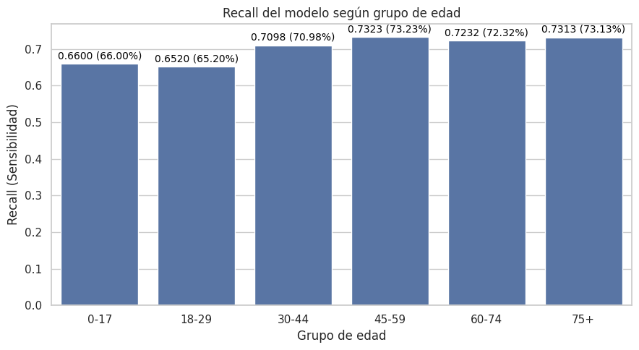
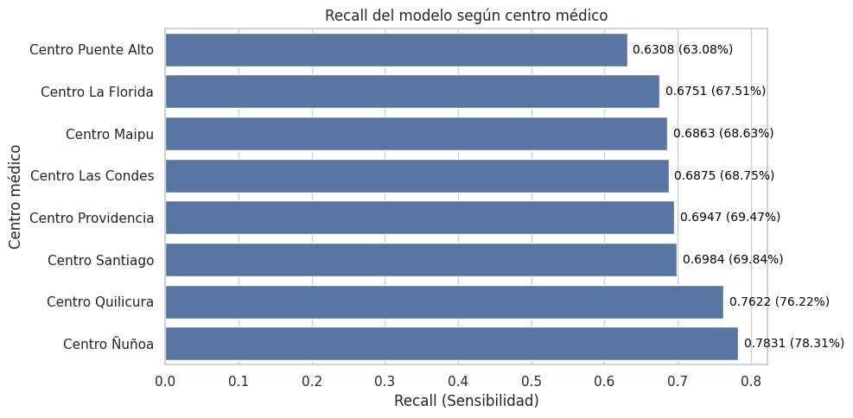
Recall por grupo de edad y por centro
RESPALDO
Rango de 0,63 a 0,78: diferencias que hay que vigilar, no prueban sesgo. Falta revisar comuna y previsión (D5).
SaludConex · EP6 · Fuente: notebook, evaluación por segmentos
Para preguntas
Notes:
DIAPOSITIVA DE RESPALDO: usar solo si preguntan por sesgo o por desempeño por grupos. Edad: Recall entre 0,65 (18–29) y 0,73 (45–59). Centro: de 0,63 (Puente Alto) a 0,78 (Ñuñoa). Respuesta corta: el modelo funciona parecido en todos los grupos que revisamos; las diferencias existen y se deben monitorear. No revisamos comuna ni previsión, que eran justamente las variables sensibles: es la desviación D5 y el primer paso pendiente.

Slide 17
¿Y si no alcanzan a llamar a todos?
RESPALDO
Umbral 0,453 (actual)
Top 20 % por puntaje
Top 10 % por puntaje
5.241
1.888
944
alertas
alertas
alertas
22,9 %
29,7 %
32,5 %
de las alertas aciertan
de las alertas aciertan
de las alertas aciertan
70,0 %
32,8 %
17,9 %
de las inasistencias detectadas
de las inasistencias detectadas
de las inasistencias detectadas
Cálculo sobre SaludConex_Evaluacion_Modelo.csv (9.443 reservas; no está en el notebook)
Para preguntas
Notes:
DIAPOSITIVA DE RESPALDO: usar si preguntan por la carga de trabajo o por la baja precisión. Idea: como el modelo entrega un puntaje, el personal no está obligado a llamar a las 5.241 alertas. Si solo puede contactar al 20 % de las reservas con mayor puntaje (1.888), la precisión sube de 22,9 % a 29,7 %, aunque detecta menos inasistencias (32,8 %). Es un equilibrio que define la clínica según su capacidad. Ojo: este cálculo lo hicimos sobre el CSV de evaluación y todavía no está en el notebook. Si lo usan, agreguen la celda al notebook para tener respaldo.

